Slide 1
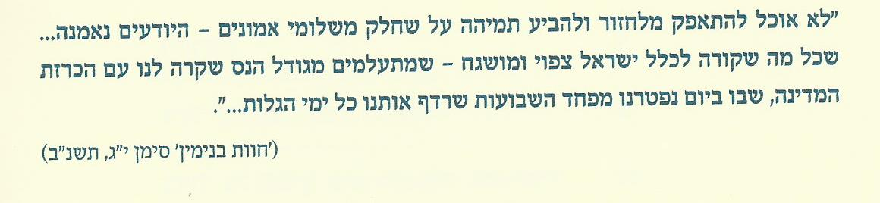
הרב שאול ישראלי זצ"ל
מאמרותיו

Slide 2
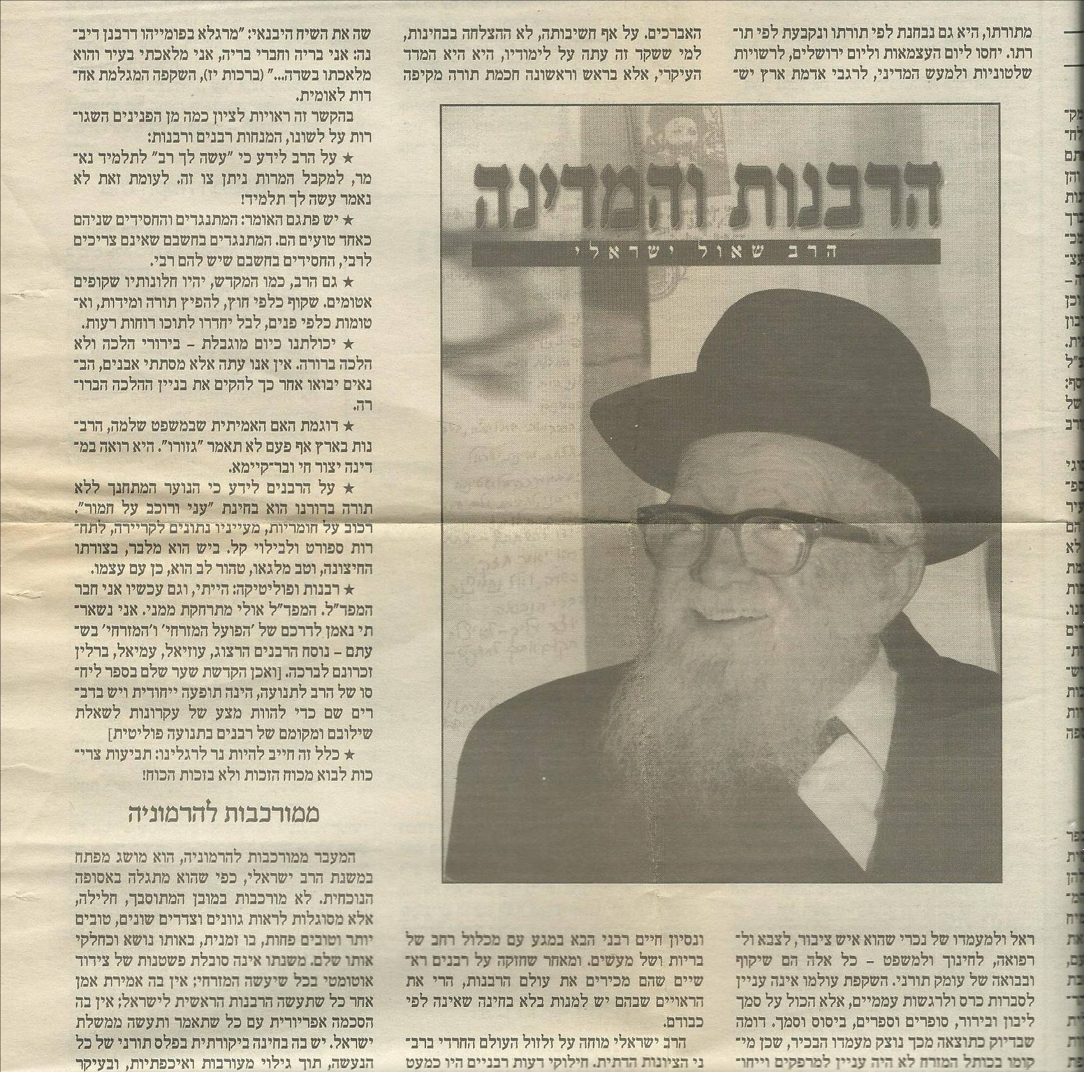
הרב נריה גוטל, הצפה, א' תמוז תשס"א

Slide 3
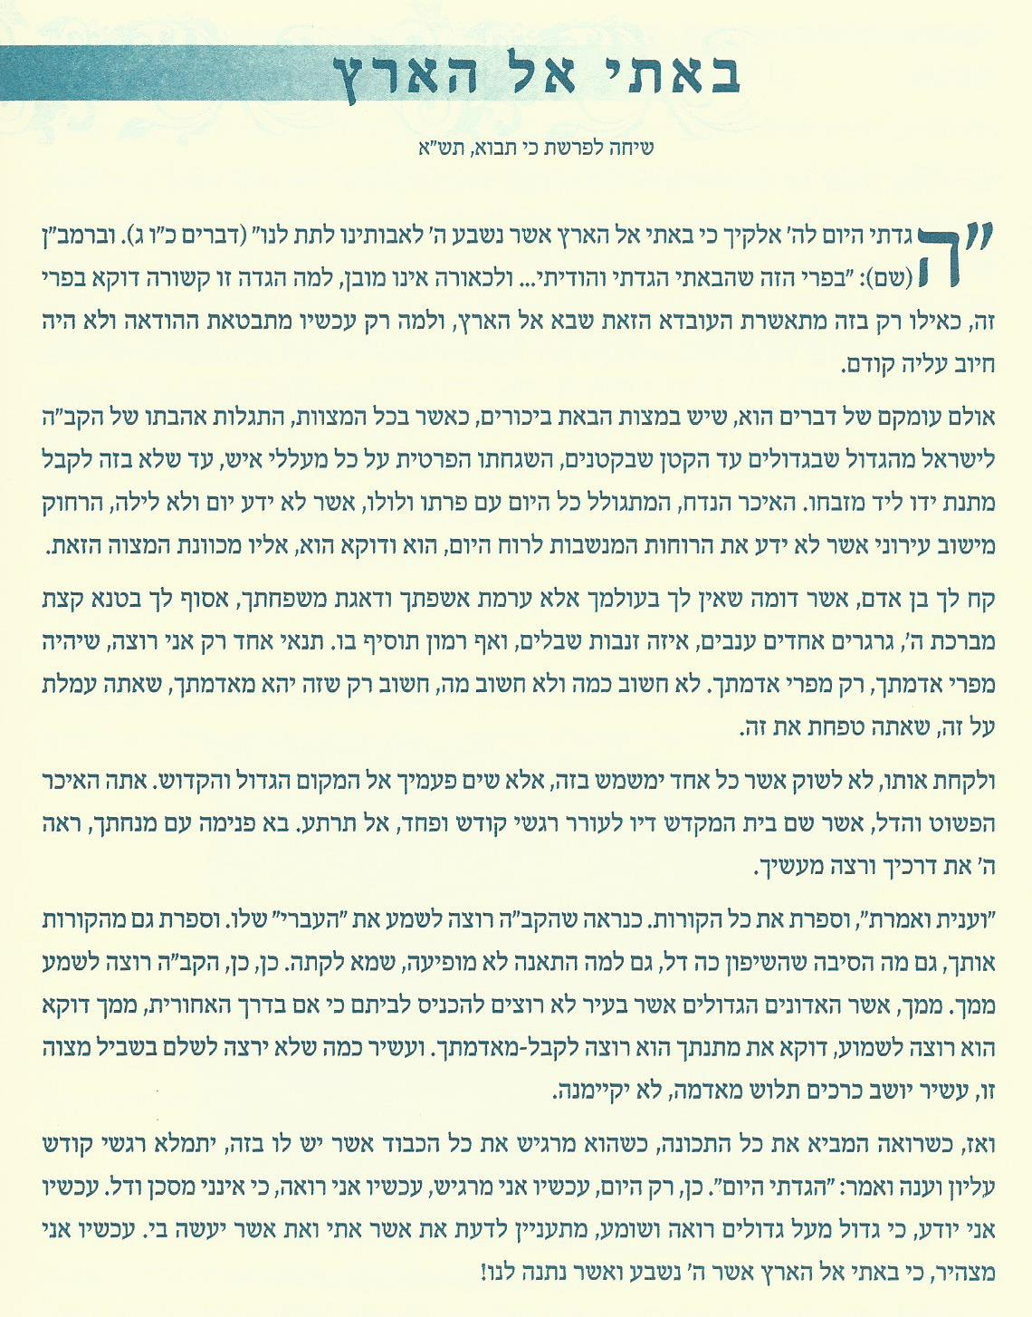

Slide 4
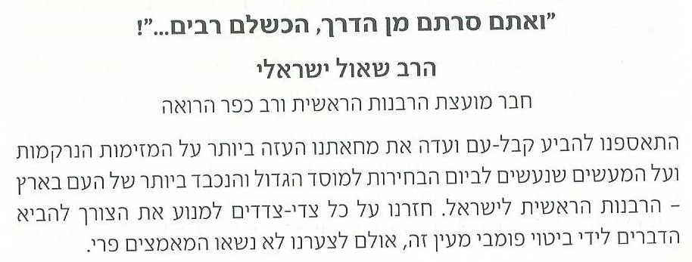
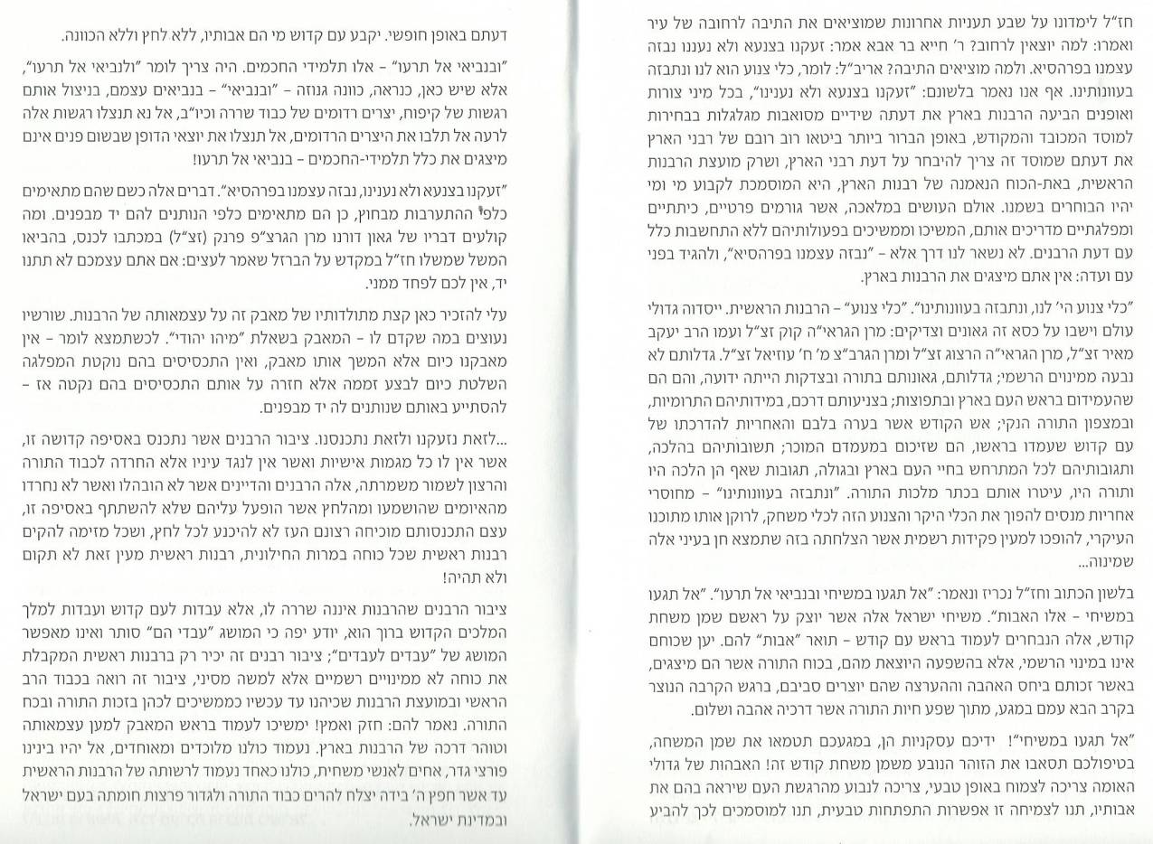

Slide 5
נאום בכנס רבנים שמחו על הפגיעה בעצמאותה של הרבנות הראשית,
תל-אביב, ט"ו בכסלו תשכ"א

